Slide 1
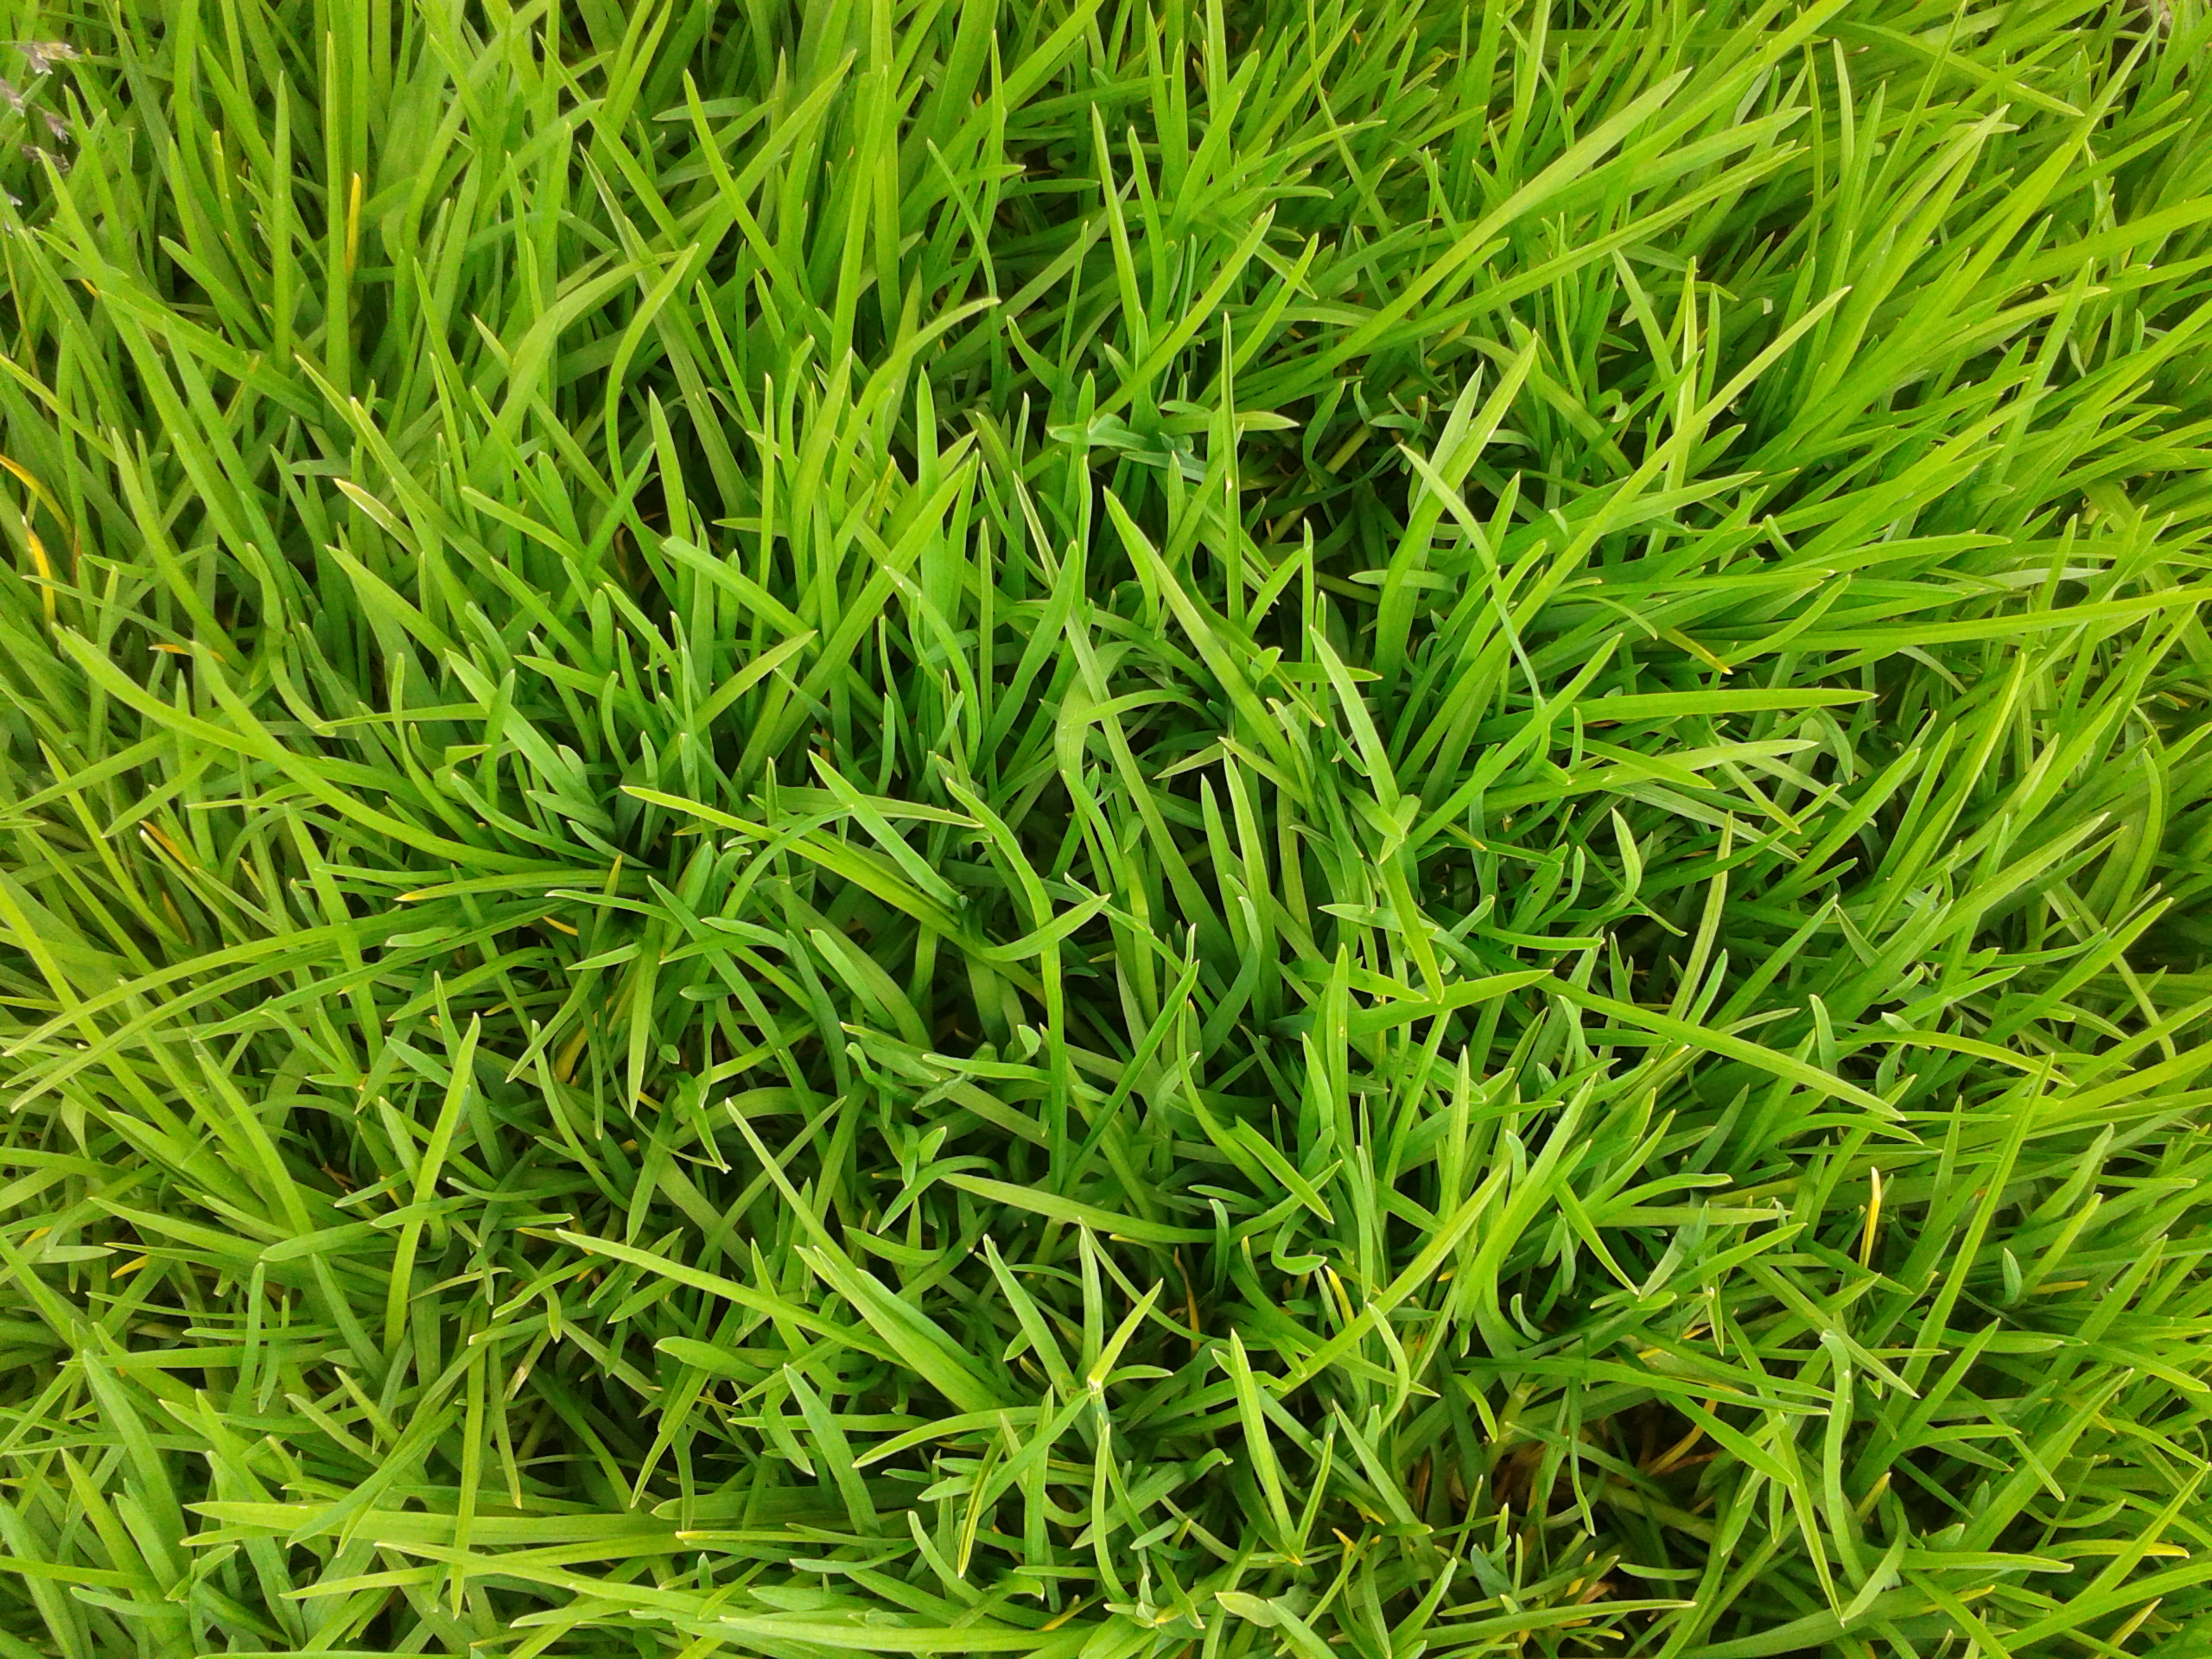


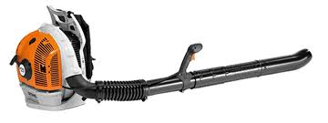
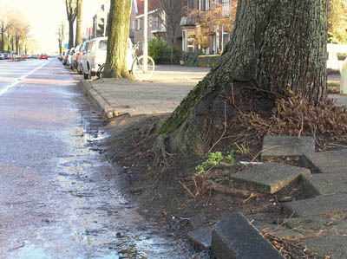
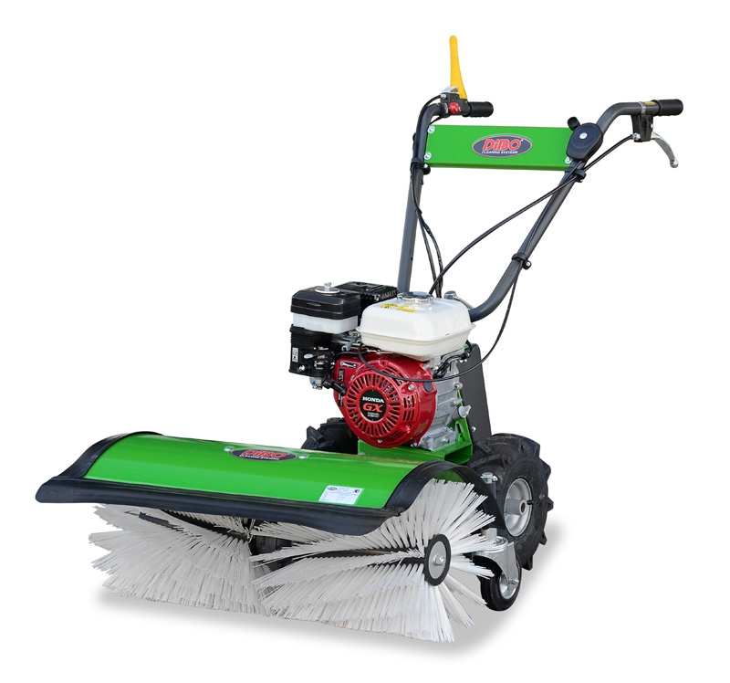
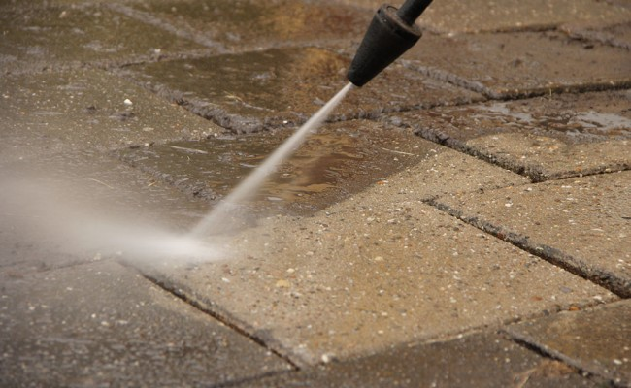
Rob Goossens
Onderhouden bestratingen

Slide 2
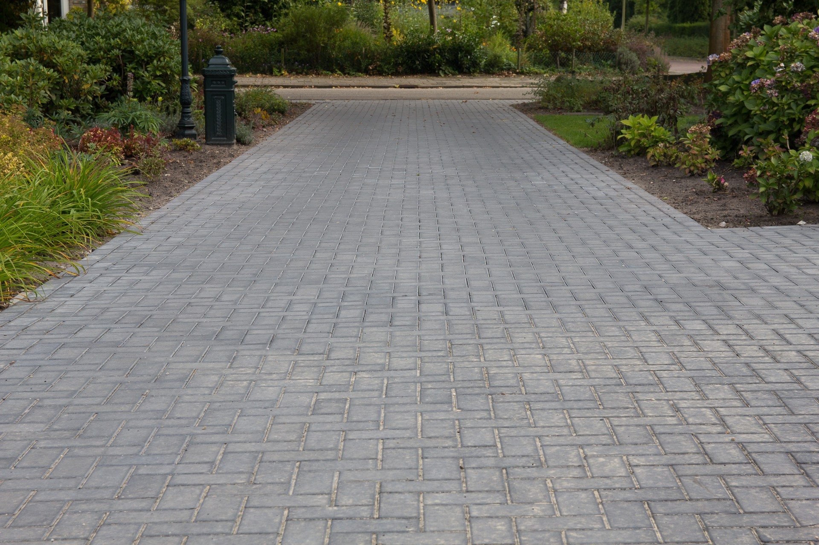
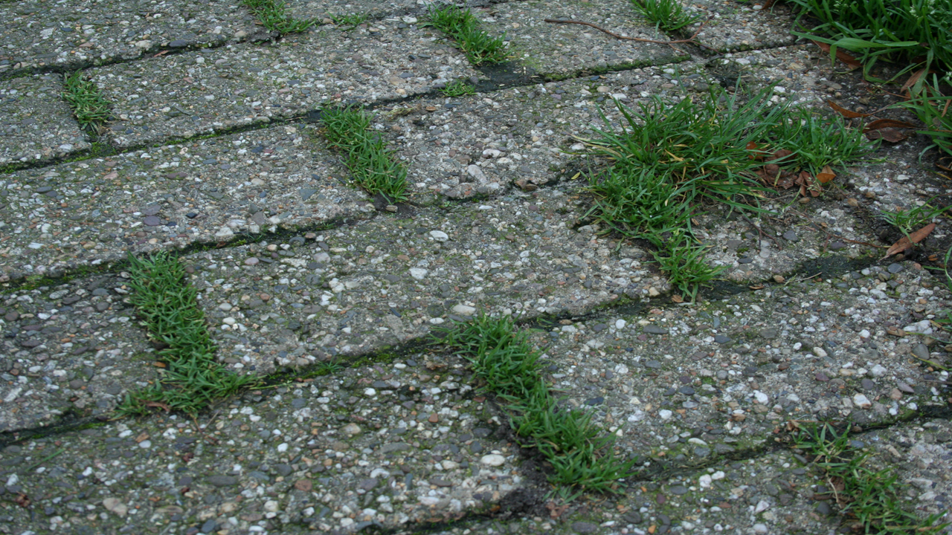
Rob Goossens
Programma
3-oktober-2016
09.30u- 10.30u
Oriëntatie: voorkennis activeren onderhouden bestratingen
Aan de slag: Naar buiten en opnemen problemen met bestratingen (Wat zie ik? Wat wil ik? Hoe doe ik dat?)
Evaluatie: Naar aanleiding bevindingen buiten
Transfer: koppeling met huiswerk lesstof onderhouden bestratingen 10-10-2016

Slide 3
Rob Goossens
Oriëntatie
Voorkennis activeren onderhouden bestratingen:
Waaruit bestaat het onderhouden van bestratingen? Waar denk je dan aan?

Slide 4
Rob Goossens
Aan de slag
Aan de slag: Naar buiten en opnemen problemen met bestratingen (Wat zie ik? Wat wil ik? Hoe doe ik dat?) In de groepjes zoals in de vorige les.
Gebruik het opname formulier en vul dit zo nauwkeurig mogelijk in.

Slide 5
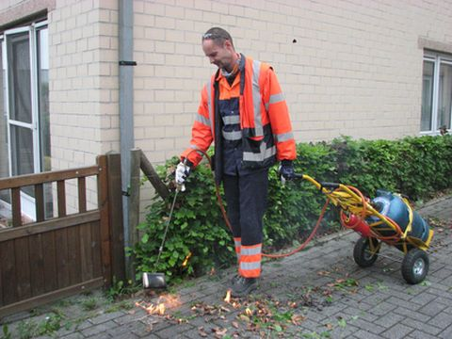
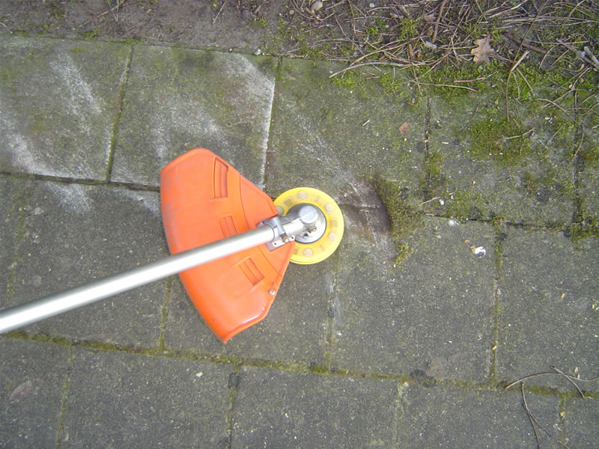

Rob Goossens
Evaluatie

Slide 6

Rob Goossens
Transfer
De gegevens uit deze les kun je gebruiken bij het maken van het huiswerk voor maandag 10-10-2016.
Kijk op Wiki-wijs bij huiswerk 10-10-2016.
Neem het huiswerk volgende week mee!!!!

